Slide 1


选择性必修三 生物技术与工程
第4章 生物技术的安全性与伦理问题
在人类社会中，伦，是指人与人之间的关系；理，是道德和规则。伦理特指人与人之间的道德准则。

Slide 2
第2节 关注生殖性克隆人
CONTENT
01
新课导入
目录
02
任务探究
03
课堂小结
04
课堂练习

Slide 3

从社会中来
新课导入
克隆人是科幻作品中常见的主题。早在1978年，一本名为《克隆人》的书中就讲述了一个科幻故事。一位富商将自己的体细胞核移植到一枚去核的卵母细胞中，然后将它在体外发育成的胚胎移植到母体子宫中，最后得到一个健康的男婴，这个男婴就是那位富商的克隆人。
思考：
在现实社会中，克隆人可能会面临哪些伦理问题？
如果科学家要克隆的人是你，你愿意吗？

Slide 4
任务探究
一、生殖性克隆人面临的伦理问题
【任务一】1.阅读课本106页第1-4段和107页1-段，明确克隆的分类和目的。
（一）生殖性克隆
是指通过克隆技术产生独立生存的新个体。
目的
生殖

Slide 5
一、生殖性克隆人面临的伦理问题
【任务一】1.阅读课本106页第1-4段和107页1-段，明确克隆的分类和目的。
（二）治疗性克隆
是利用克隆技术产生特定的细胞、组织和器官，用它们来修复或替代受损的细胞、组织和器官。
目的
治疗疾病

Slide 6

一、生殖性克隆人面临的伦理问题
【任务一】1.公众和专家对是否应该进行生殖性克隆人的研究有什么不同见解？

Slide 7
一、生殖性克隆人面临的伦理问题
【任务一】1.公众和专家对是否应该进行生殖性克隆人的研究有什么不同见解？
生殖性克隆是一项科学研究，有它自己内在的发展规律，社会应该允许科学家研究；
虽然现在人们的伦理道德观念还不能接受这一切，但是人的观念是可以改变的。

Slide 8
一、生殖性克隆人面临的伦理问题
【任务一】1.公众和专家对是否应该进行生殖性克隆人的研究有什么不同见解？
生殖性克隆人“有违人类尊严”；
是在人为制造在心理上和社会地位上都不健全的人；
克隆技术尚不成熟；
可以预见生殖性克隆人会面临流产、死胎和畸形儿等问题，与人类传统的伦理道德背道而驰。

Slide 9
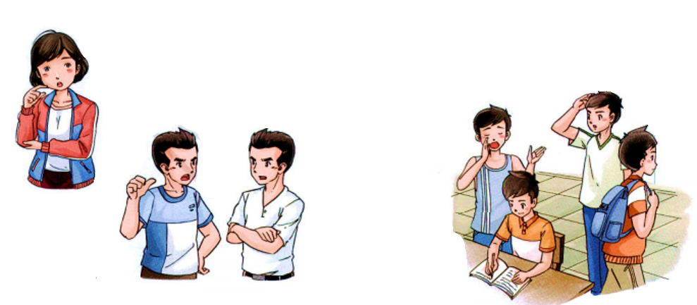
一、生殖性克隆人面临的伦理问题
【任务一】2.结合课本和图片，完成107页思考讨论 的问题。
听着，克隆人1号，你赶快替我去上课；2号，写作业；3号，写调查报告……我要去打篮球了
听说我是“妈妈”的克隆人，那我到底是她的妹妹还是女儿呢？
我才是最好的！你只是我的复制品！
我是最好的！
1.克隆人与细胞核供体之间是什么关系？以血缘为纽带的人伦关系会因克隆人的到来而消亡吗？
2.克隆人没有“父母”，这对他们的心理健康有什么影响？
3.能强制克隆人作为器官移植的供体吗？
Notes:
4.生殖性克隆人的研究还可能带来哪些
伦理问題？

Slide 10
一、生殖性克隆人面临的伦理问题
【任务一】2.结合课本和图片，完成107页思考讨论 的问题。
1.克隆人与细胞核供体之间是什么关系？以血缘为纽带的人伦关系会因克隆人的到来而消亡吗？
克隆人的遗传信息绝大多数是由细胞核供体提供的，从基因层面来看，克隆人相当于细胞核供体的“复制品”。以血缘为纽带的人伦关系很可能因克隆人的到来而消亡。
2.克隆人没有“父母”，这对他们的心理健康有什么影响？
很可能对他们的心理造成严重影响
3.能强制克隆人作为器官移植的供体吗？
不能

Slide 11
二、我国禁止生殖性克隆人
2002年2月和9月，在联合国总部召开的制定《禁止生殖性克隆人国际公约》特委会和工作组会议上，我国代表团指出，中国政府积极支持制定该公约，坚决反对克隆人，不允许进行任何生殖性克隆人实验。

Slide 12
二、我国禁止生殖性克隆人
【任务二】1.阅读课本107页第3-4段和108页1-2段，明确我国对于生殖性克隆人的原则及原因是什么？
四不原则
不赞成、不允许、不支持、不接受任何生殖性克隆人实验。
①克隆人只是某些人出于某种目的制造出的“产品”，没有“父母”，这可能导致他们在心理上受到伤害；
②由于技术问题，可能孕育出有严重生理缺陷的克隆人；
③克隆人的家庭地位难以认定，这可能使以血缘为纽带的父子、兄弟和姐妹等人伦关系消亡；

Slide 13
二、我国禁止生殖性克隆人
【任务二】1.阅读课本107页第3-4段和108页1-2段，明确我国对于生殖性克隆人的原则及原因是什么？
四不原则
不赞成、不允许、不支持、不接受任何生殖性克隆人实验。
④生殖性克隆人冲击了现有的一些有关婚姻、家庭和两性关系的伦理道德观念；
⑤生殖性克隆人是对人类尊严的侵犯；
⑥生殖性克隆人破坏了人类基因多样性的天然属性，不利于人类的生存和进化。

Slide 14
二、我国禁止生殖性克隆人
我国重视治疗性克隆涉及的伦理问题
我国政府主张对治疗性克隆进行有效监控和严格审查。
颁布了《人类辅助生殖技术管理办法》《人类辅助生殖技术规范》和《人类辅助生殖技术和人类精子库伦理原则》；针对干细胞研究，我国制定了《人胚胎干细胞研究伦理指导原则》和《干细胞临床研究管理办法(试行)》，以保证干细胞的研究在有关规定下进行，并尊重国际公认的生命伦理准则，促进我国干细胞研究健康发展。

Slide 15
三、警惕用新技术研究生殖性克隆人
近年来，干细胞研究取得一系列重要进展。
继外国科学家用4种转录因子诱导人的成纤维细胞转变成iPS细胞后，我国科学家又用4种小分子化合物诱导小鼠的成纤维细胞转变成了iPS细胞(化学诱导多能干细胞)。
此技术在一定程度上避免了用特定的转录因子诱导iPS细胞可能带来的致癌风险。目前科学家已经成功用iPS细胞克隆出了活体小鼠。
Notes:
试想下:如果将小鼠的PS细胞换成人的iPS细胞，不就可以
克隆人了吗？

Slide 16
三、警惕用新技术研究生殖性克隆人
2016年，一批国外的科学家和企业家聚集在一起，商议“人类基因组编写计划”，希望合成人类的整个基因组。
生殖性克隆人问题带来了巨大的伦理挑战。
Notes:
该计划的支持者认为这将使培育出用于移植的人体器官成为可能，还会加速疫苗的研发等。计划一经提
出，就引起了伦理方面的担忧:如果合成出人类的基因组，就可能造出“无父母”人类或者拥有相同基因组的“克隆人”

Slide 17
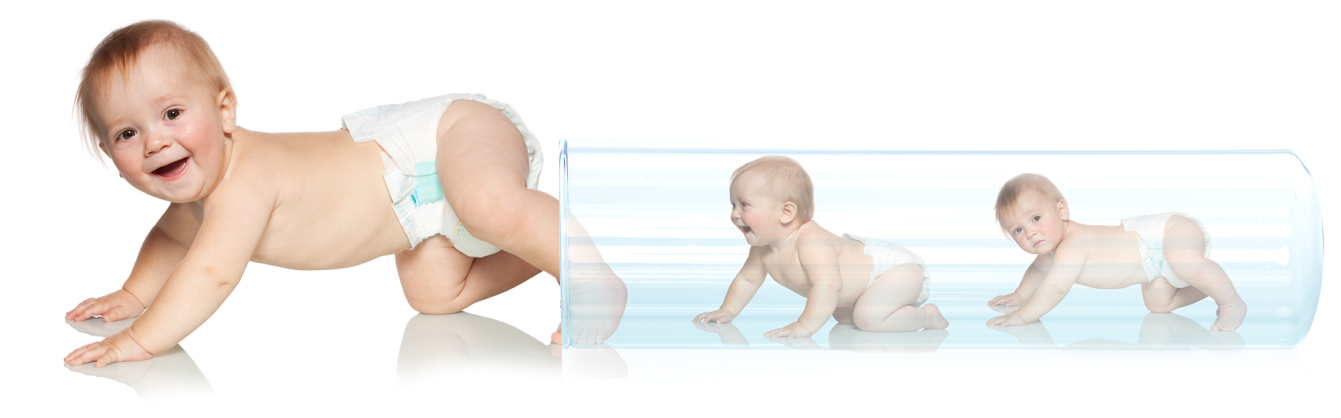
三、警惕用新技术研究生殖性克隆人
思考·讨论
你支持“设计试管婴儿”吗？
20世纪90年代中期，有一名19岁的姑娘患白血病，需要进行骨髓移植。然而未找到合适配型的骨髓。她的父母通过“设计试管婴儿” 生下了一个配型适合她的婴儿。出生2个月后，医生抽取婴儿骨髓中的造血干细胞移植给她，她得救了。
后来，又有一些父母用这种方法挽救了自己患致命贫血病的孩子。
随着基因编辑技术的发展，科学家可以有目的地改造特定基因。2015年，“设计完美婴儿”一词出现在大众视野中。

Slide 18
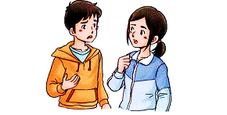

三、警惕用新技术研究生殖性克隆人
思考·讨论
你支持“设计试管婴儿”吗？
这对婴儿并无伤害，岂不是两全其美吗？
这太不人道了！
(1)设计试管婴儿是为了救人，是救治患者的最好最快捷的办法之一；
(2)提供骨髓中造血干细胞并不会对试管婴儿造成损伤；
(3)脐带血乃试管婴儿的“身外之物”。

Slide 19
三、警惕用新技术研究生殖性克隆人
思考·讨论
你支持“设计试管婴儿”吗？
这对婴儿并无伤害，岂不是两全其美吗？
这太不人道了！
(1)把试管婴儿当作人体零配件工厂，是对生命的不尊敬；
(2)早期生命也有活下去的权利，抛弃或杀死多余胚胎，无异于“谋杀”；
(3)有人会滥用设计试管婴儿技术，而设计婴儿性别等。

Slide 20
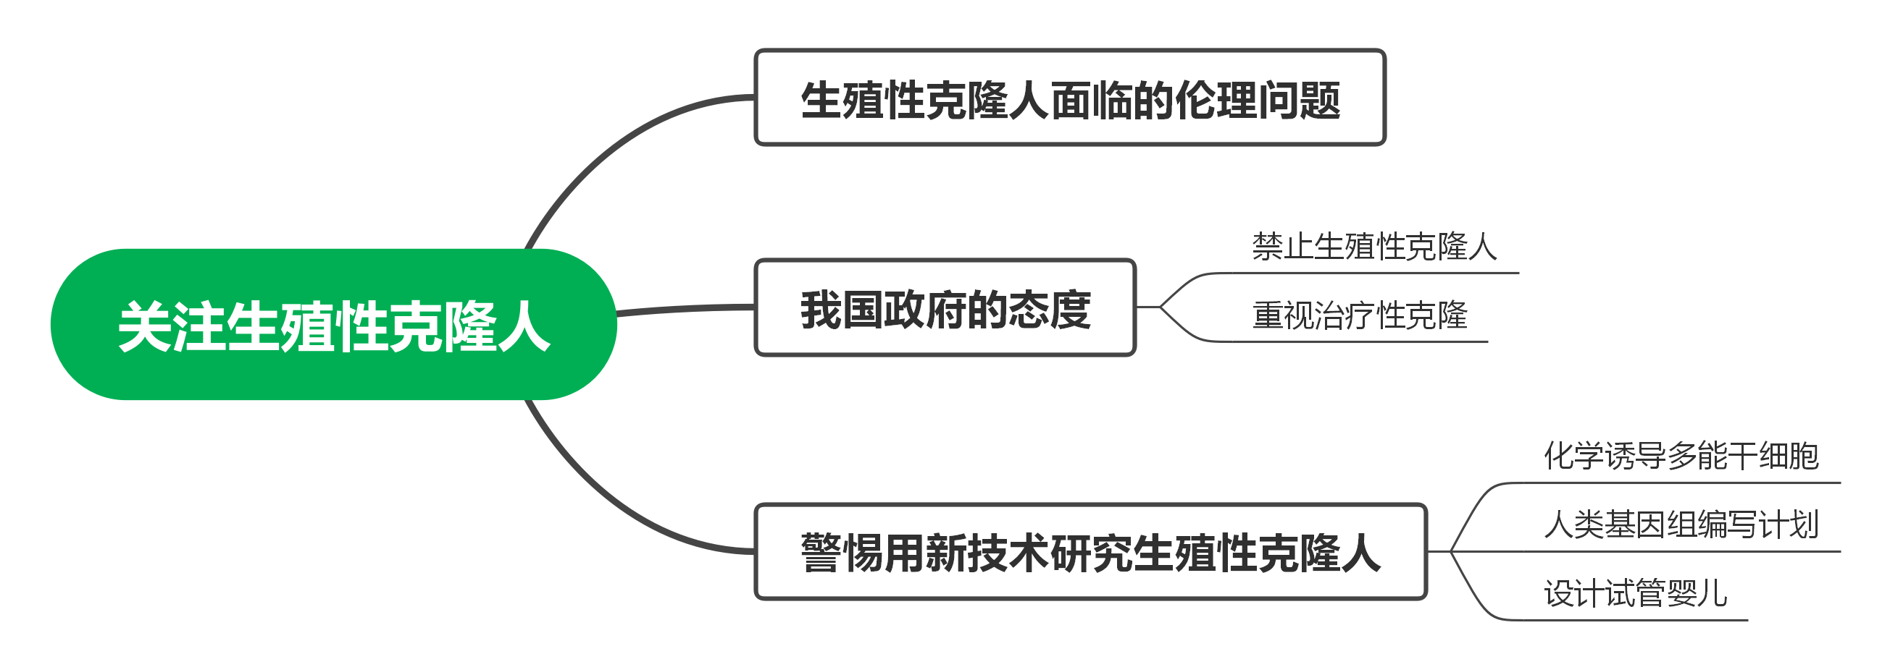
课堂小结

Slide 21
课堂练习
1.(2023·全国卷)下列选项是反对克隆人的生物学家观点的是（ ）
A. 克隆技术尚不成熟，克隆人很可能孕育出有严重生理缺陷的孩子
B. 可以通过胚胎分割、基因诊断和染色体检查等方法弥补技术的不足
C. 克隆人冲击了现有的家庭、婚姻和两性关系等传统的伦理道德观念
D. 不能迁就于个人的道德观念，道德观念是可以改变的
A
生物学家认为克隆人很有可能孕育出有严重生理缺陷的孩子，进而反对克隆人
是生物学家支持克隆人的观点
伦理学家的观点
是伦理学家支持克隆人的观点
2.(2023·陕西卷)试管婴儿、试管苗和克隆羊三者均属于生物工程技术的杰出成果，下面叙述正确的是（ ）
A. 都属于无性生殖，能保持母本性状
B. 都是细胞工程的技术范围
C. 都充分体现了体细胞的全能性
D. 都不会发生基因重组和染色体变异
B
试管婴儿属于有性繁殖，具有两个亲本的遗传特性
试管婴儿体现受精卵的全能性，克隆羊体现动物体细胞的细胞核具有全能性。
动物细胞细胞核中DNA和蛋白质组合形成染色体，因此都会发生染色体变异；试管婴儿属于有性生殖，能发生基因重组。

